Slide 1
Moodle de base le 17/04/2019 à l’ENSEEIHT
Ateliers de la Dynamique Pédagogique 2018-2019
Comment utiliser Moodle pour mon enseignement
Olivier THUAL et Emmanuelle PEUCH
La DyP, Toulouse INP

Slide 2
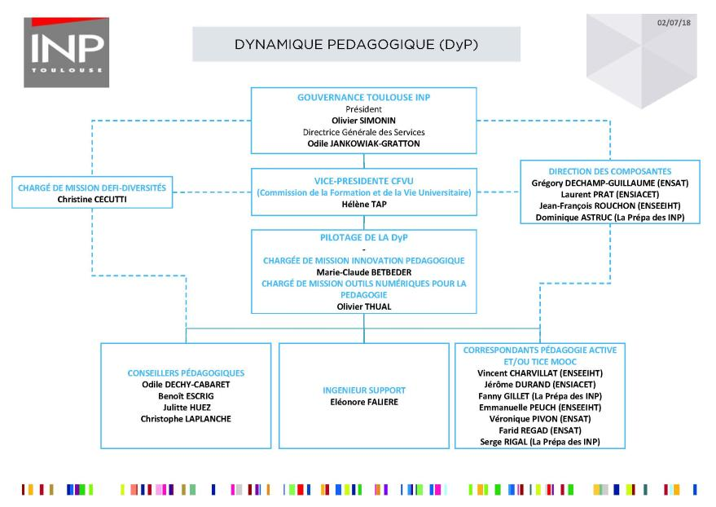

Slide 3
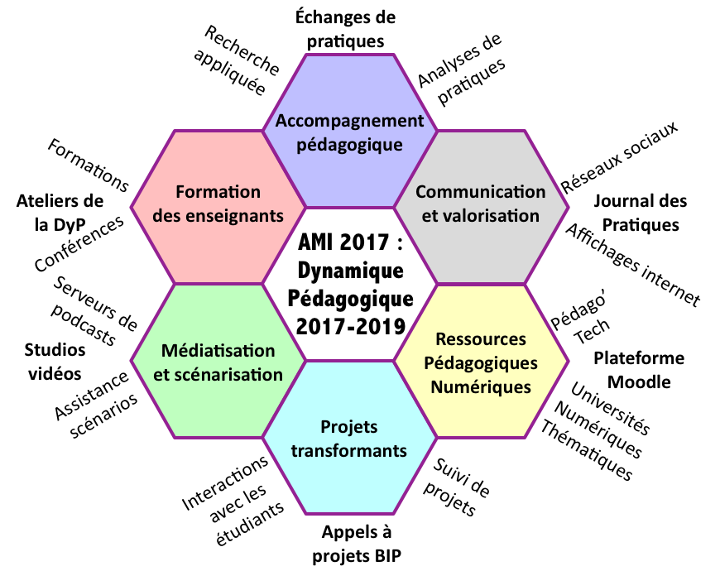

Slide 4
Cellule outil Moodle

Slide 5

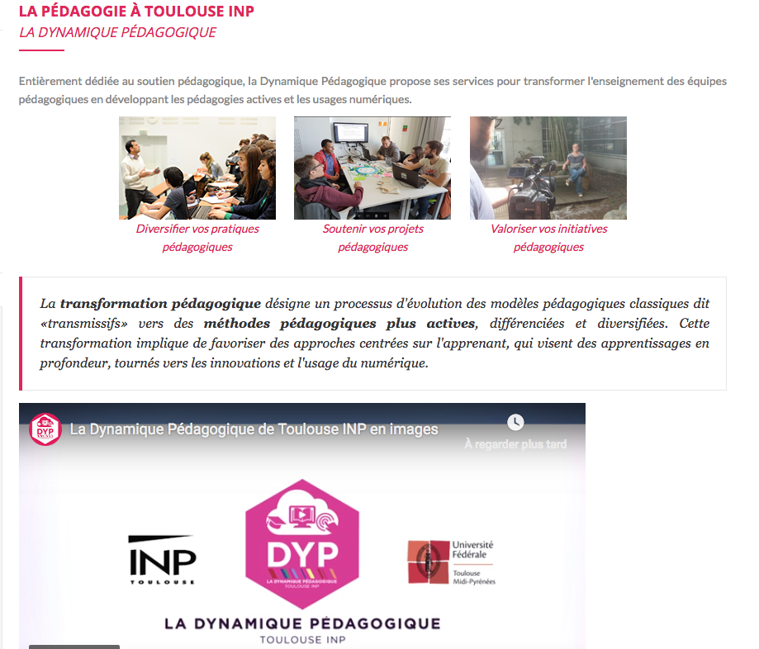
http://www.inp-toulouse.fr

Slide 6
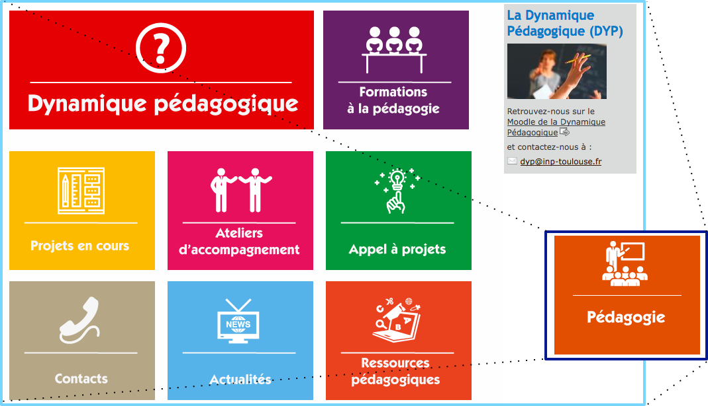
http://intraent.inp-toulouse.fr/

Slide 7

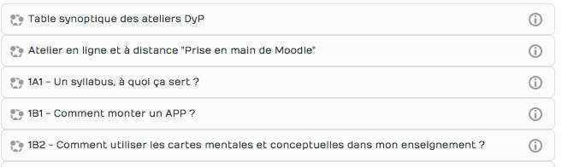
Moodle de la Dynamique Pédagogique
http://dynamique-pedagogique.inp-toulouse.fr

Slide 8

Les ateliers de la DyP
Projet
Moodle
SCD
Scholarvox
+ Anti-plagiat
+ Droits d’auteurs
Projet capsules vidéos
Boitiers de vote
Valoriser
ses activités pédagogiques
Pédagogie active et salles de pédagogie active
Cartes mentales

Slide 9
Ateliers de la DyP 2018-2018
 | Avant mon enseignement |  |  | Pendant mon enseignement | Mon environnement et moi
 | Je conçois |  |  | J’encadre | J’interagis
 | Les objectifs d’apprentissage | Les activités d’apprentissage | L’évaluation des apprentissages
Je cherche de nouvelles méthodes pédagogiques | Un syllabus, à quoi ça sert ? | Comment monter un APP ? Comment utiliser les cartes mentales et heuristiques dans mon enseignement ? | Comment concevoir des QCM automatiques ? Comment évaluer avec des grilles critériées ? | Comment animer un APP ? Comment rendre mes étudiants actifs avec « Penser-Comparer-Partager » ? | Quel va être l’impact de l’approche par compétences sur mon enseignement ?
Je cherche des outils numériques | Comment rédiger son syllabus en lligne avec Améthus ODF ? | Comment utiliser Moodle pour mon enseignement ? Comment créer des ressources pédagogiques multimédias avec Scenari Opale ? Comment réaliser des diaporamas sonorisés avec des outils de screencast ? Comment réaliser des vidéos pédagogiques (captation et montage) ? | Comment évaluer avec Moodle ? Comment faire de l’évaluation par les pairs avec Moodle ? Comment détecter le plagiat avec Compilatio ? | Comment utiliser les salles de pédagogies actives ? Comment poser des questions en cours à l’aide d’outils numériques ? (socrative, boitiers de vote, IQuiz, Whooclap…) ? Instruction par les pairs avec le logiciel Elaastic (FR) | Comment conjuguer l’enseignement présentiel et à distance via le e-learning ? (EF, VP) Comment gérer les droits d’auteur ? Comment utiliser la bibliothèque numérique Scholarvox ?
Je me questionne sur la pédagogie | Comment monter un nouveau cours ou mettre à jour un cours existant ? Comment motiver les étudiants ? Comment gérer les problèmes de prérequis ? | Comment concevoir des activités qui rendent mes étudiants actifs ? Comment enseigner pour que es étudiants apprennent ? Comment mettre toutes les chances de mon côté pour que mon enseignement fonctionne ? | Comment choisir le bon mode d’évaluation pour mon cours ? Comment éviter la subjectivité dans l’évaluation ? | S’initier à l’analyse de pratiques S’initier à l’analyse de pratiques à partir de la vidéo de formation | Comment valoriser mon engagement dans la pédagogie ? Comment être un meilleur enseignant (réflexivité) ?
 | Comment concevoir, animer et évaluer les TP ?

Slide 10
Ateliers « Outils numériques »
Moteur de recherche :
Dynamique Pédagogique INP

Slide 11
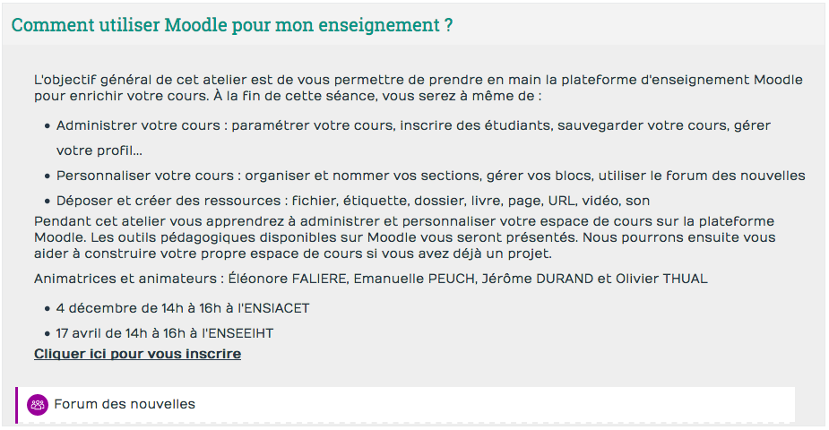
Utiliser Moodle

Slide 12
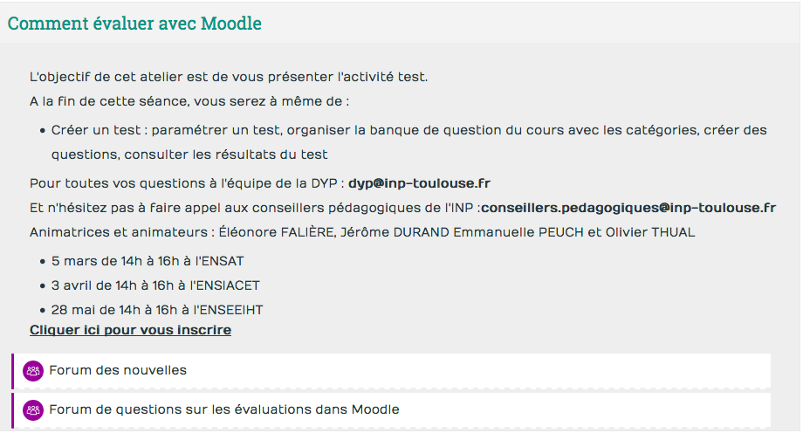
Évaluation Moodle

Slide 13
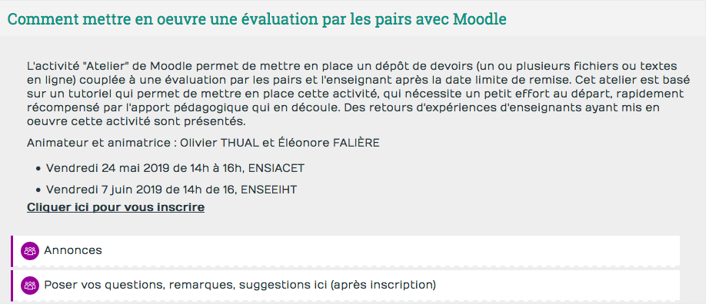
Évaluation Pairs Moodle

Slide 14
Plagiat Compilatio

Slide 15
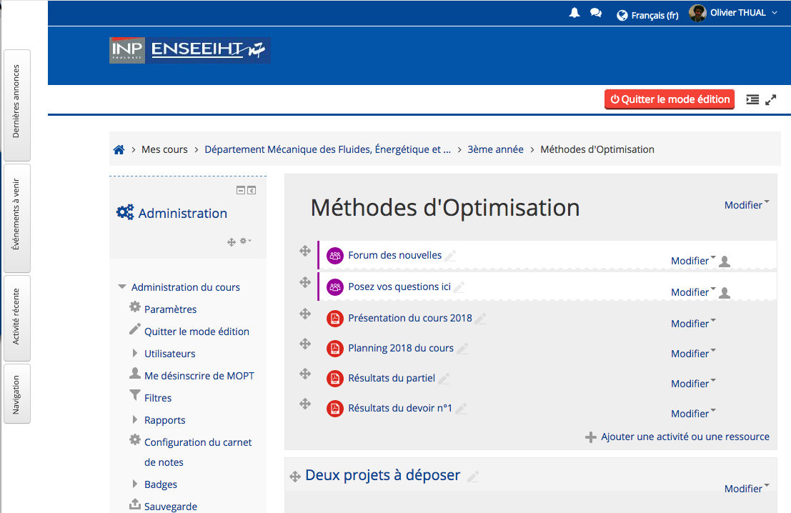

Slide 16
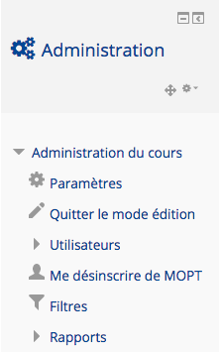
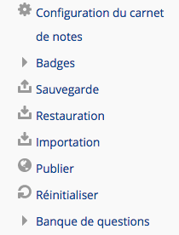
Administration du cours

Slide 18
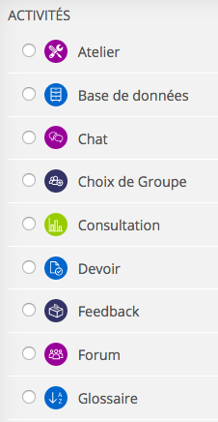
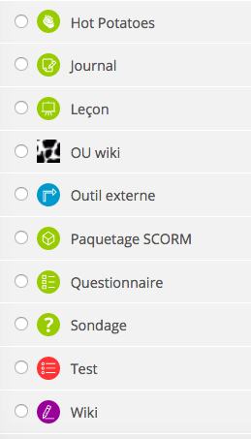
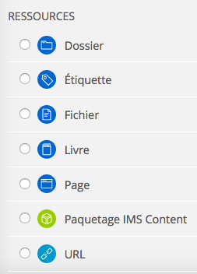
Activités et Ressources

Slide 19




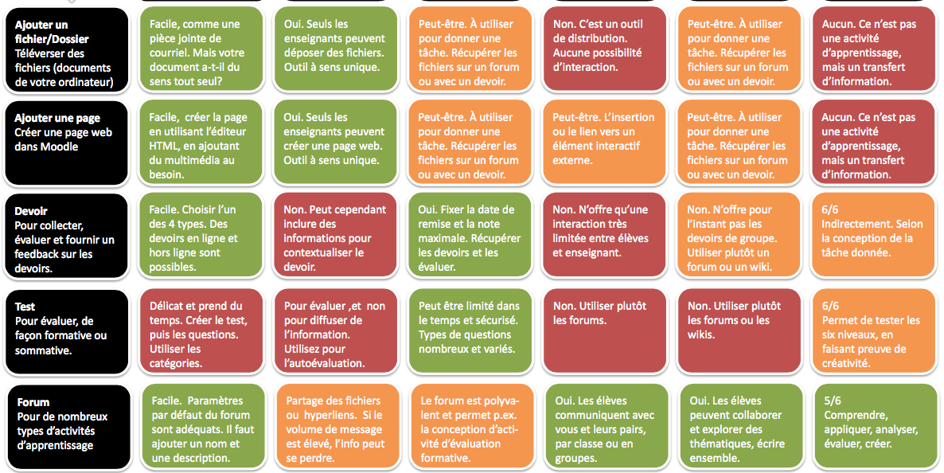
Activités Moodle

Slide 20
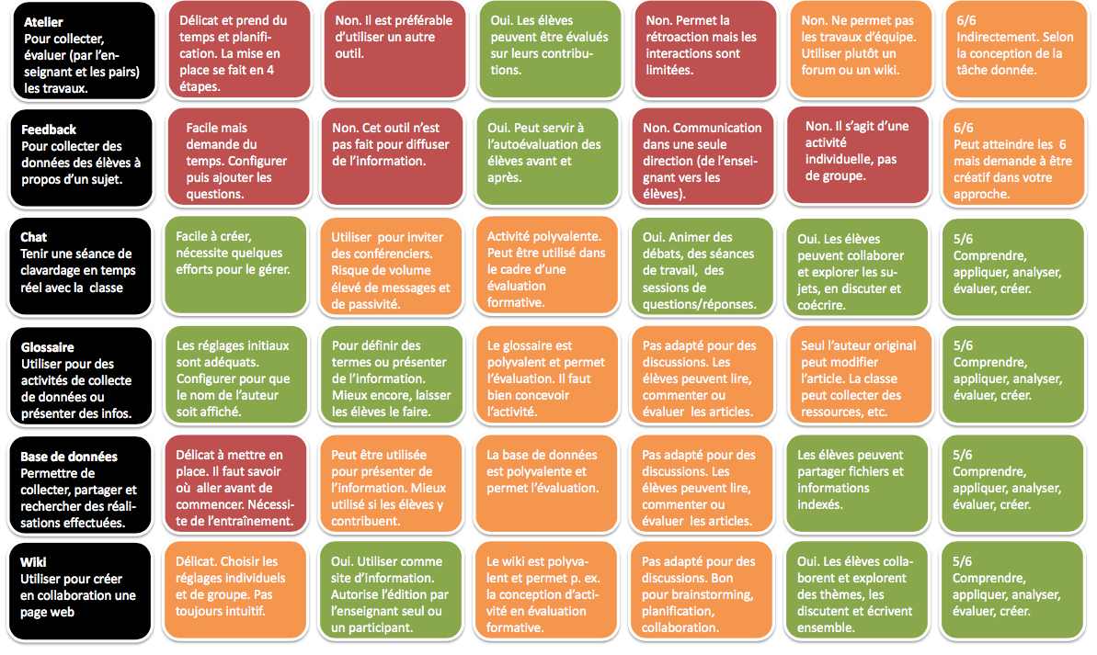

Slide 21
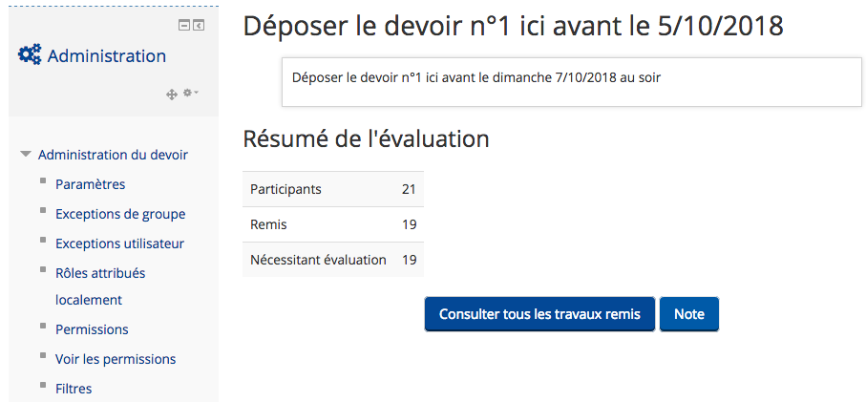
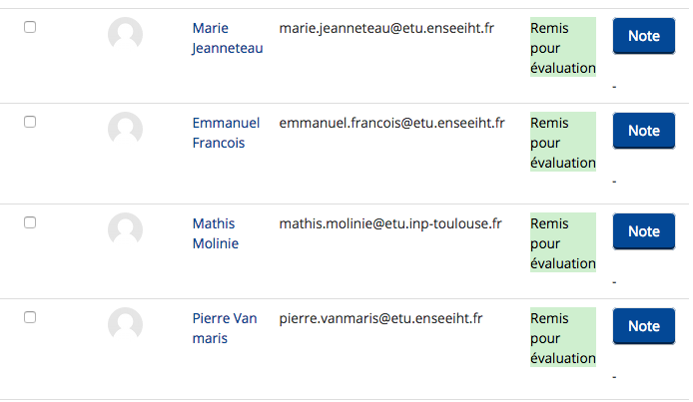
Activité Devoir

Slide 22
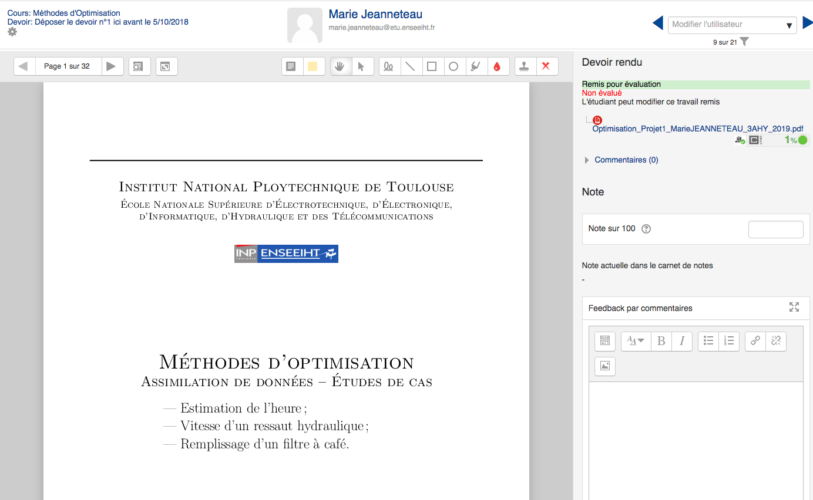

Slide 23

Compilatio et Magister

Slide 24
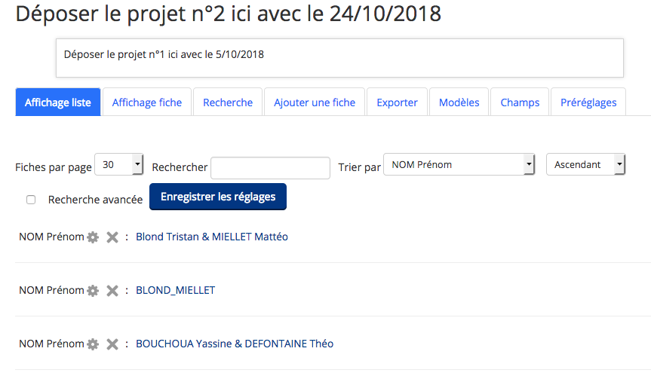
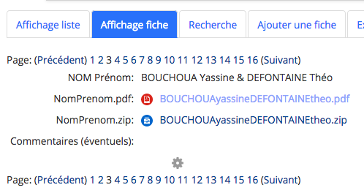
Activité Base de données

Slide 25
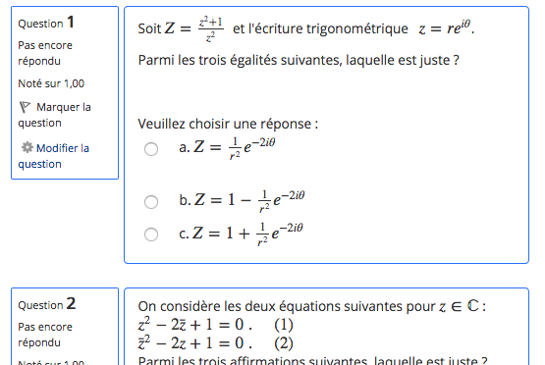
Activité « test » de Moodle

Slide 26
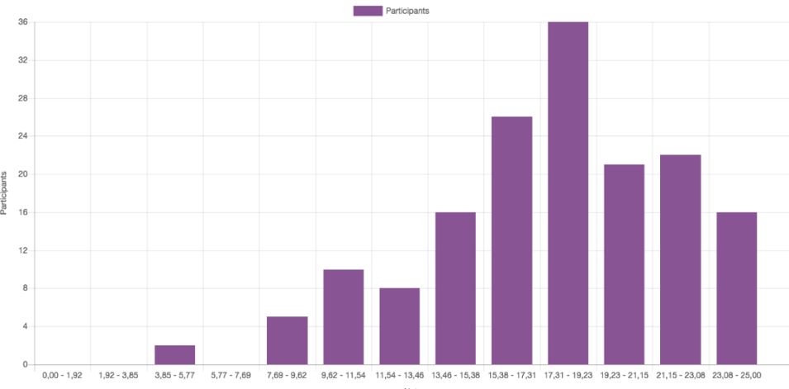
Histogramme des notes

Slide 27

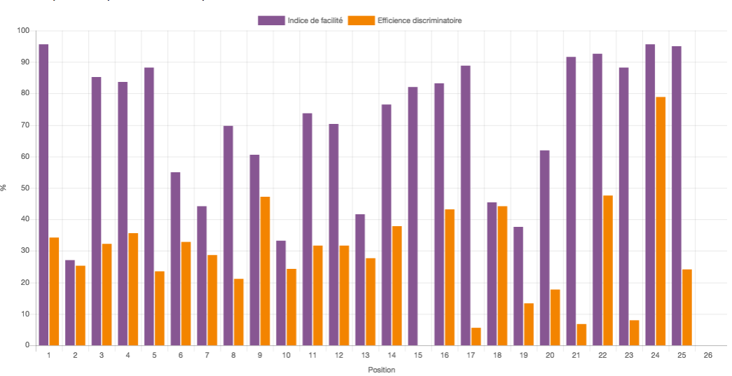

Indices sur la nature des questions

Slide 28
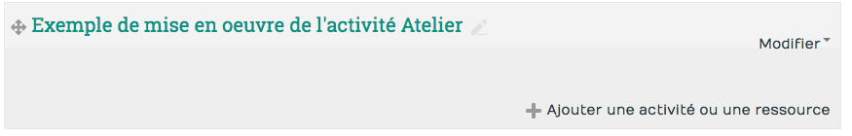
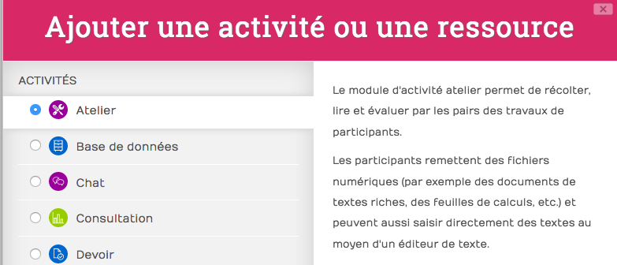
L’activité « Atelier » de Moodle

Slide 29
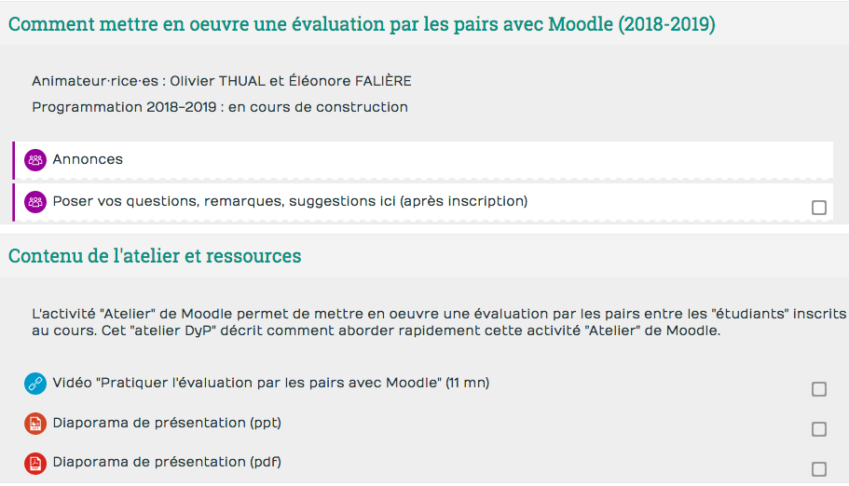
Évaluation par les pairs avec Moodle
http://dynamique-pedagogique.inp-toulouse.fr/course/view.php?id=125

Slide 30

Capsule vidéo de l’atelier

Slide 31
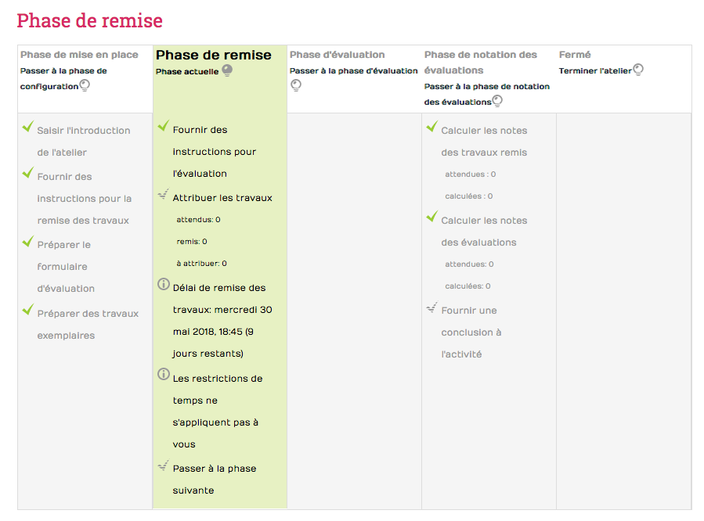


1.
2.
3.
4.

Slide 32

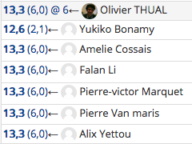
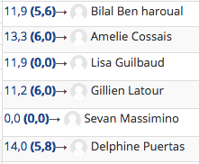

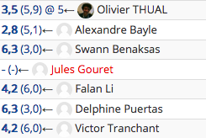
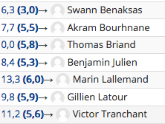
Pondération des évaluations

Slide 33
Ateliers « Outils numériques »
Moteur de recherche :
Dynamique Pédagogique INP

